Slide 1
Координаты на плоскости
Подготовила
Учитель математики
Савичева Н. Г.
ЦО №109 СП ФНКЦ ДГОИ
им. Дмитрия Рогачёва

Slide 2
Часть 1 Прямые на плоскости

Slide 3
Прямая. Отрезок. Луч.
Отметим на плоскости две точки:
B
A

Slide 4
Прямая. Отрезок. Луч.
С помощью линейки проведем линию от A к B,
получится отрезок AB (или отрезок BA):
B
A
Точки A и B называют концами отрезка AB.

Slide 5
Прямая. Отрезок. Луч.
Продолжим отрезок AB по линейке в обе стороны:
B
A
Получим прямую AB (или прямую BA).

Slide 6
Прямая. Отрезок. Луч.
B
A
Прямая – это незамкнутая линия.
Прямая бесконечна.
Через любые две точки проходит единственная прямая.

Slide 7
Прямая. Отрезок. Луч.
Проведем прямую AB.
Отметим на ней точку O.
A
O
B
Точка O делит прямую на две части.
Каждую из этих частей называют лучом.
Луч OA и луч OB.
Точку O называют началом этих лучей.
Конца у луча нет.
Луч OA и луч OB называют дополнительными друг другу.

Slide 8
Взаимное расположение прямых на плоскости
a
c
b
Две прямые, имеющую одну общую точку, называют пересекающимися.
Назовите все пары пересекающихся прямых на рисунке.

Slide 9
Взаимное расположение прямых на плоскости
a
c
b
Проверь себя.
Так как прямые бесконечны, на рисунке три пары пересекающихся прямых.

Slide 10
Взаимное расположение прямых на плоскости
На плоскости существуют и такие прямые, которые никогда не пересекутся
a
b
Прямые, лежащие в одной плоскости, которые не пересекаются, называются параллельными.

Slide 11
Взаимное расположение прямых на плоскости
Отрезки (лучи), лежащие на параллельных прямых, называются параллельными отрезками (лучами).
B
A
D
C
K
P
M
N

Slide 12
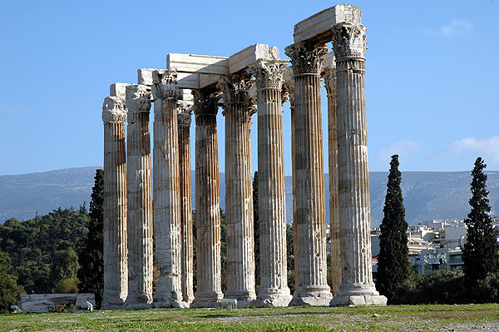
Взаимное расположение прямых на плоскости
Название «параллельные» происходит от греческого слова parallelos, означающего «рядом идущие»
Для обозначения параллельности двух прямых древнегреческие математики использовали знак «=», однако, когда в XVIII в. этот знак стали использовать как знак равенства, параллельность стали обозначать с помощью знака ||. Обозначается a||b.

Slide 13
Построение параллельных прямых
a
1
b
2
c
3
d
Прямые a, b, c параллельны.
d пересекает каждую из параллельных прямых под одним и тем же углом: ∠1= ∠ 2= ∠ 3
На этом свойстве основан способ построения параллельных прямых с помощью угольника и линейки.

Slide 14
Построение параллельных прямых
a

Slide 15
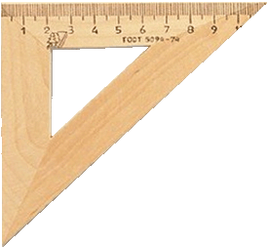
Построение параллельных прямых

Slide 16
Построение параллельных прямых
a
с

Slide 17
Построение параллельных прямых
a
b
с

Slide 18
Построение параллельных прямых
a
b
с
Параллельные прямые a и b
пересекаются прямой c

Slide 19
Параллельные прямые
a
b
A
Через каждую точку плоскости, не лежащую на данной прямой, можно провести только одну прямую, параллельную данной прямой.

Slide 20
Перпендикулярные прямые
При пересечении двух прямых образуется четыре угла.
a
1
2
b
4
3
Может оказаться так, что все четыре угла, образовавшиеся при пересечении двух прямых, равны между собой. Тогда каждый из них равен 90°
a
1
2
b
4
3
В этом случае прямые называют перпендикулярными.

Slide 21
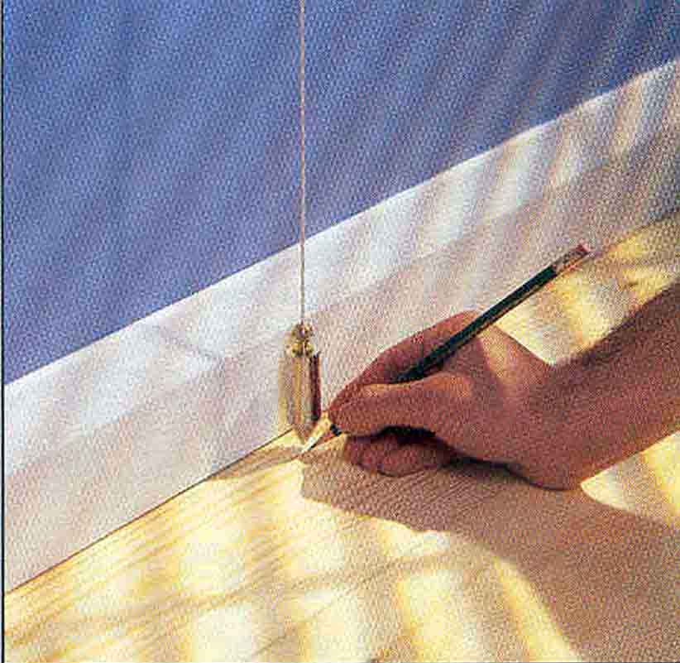
Перпендикулярные прямые
Слово «перпендикулярный» произошло от латинского слова perpendicularis, что означает «отвесный». С давних времен строители для получения прямых углов пользовались отвесами – грузиками на длинной веревке.

Slide 22
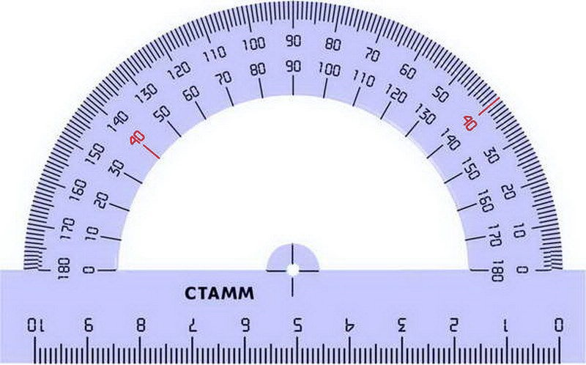
Перпендикулярные прямые
«Прямая a перпендикулярна прямой b» записывают так:
a⊥b
Перпендикулярные прямые можно построить с помощью угольника и с помощью транспортира.
a
a
b
b

Slide 23
Перпендикулярные прямые
Отрезки (лучи), лежащие на перпендикулярных прямых, называют перпендикулярными отрезками (лучами).

Slide 24
Перпендикулярные прямые
Если две прямые в плоскости перпендикулярны третьей прямой, то они параллельны.
B
C
m
n
l
A
D

Slide 25
Расстояние
Расстояние между двумя точками
Расстоянием между точками A и B назовем длину отрезка AB.
Расстояние от точки до прямой
Расстояние от точки до прямой измеряется по перпендикуляру, проведенному от этой точки к прямой.
Расстояние между параллельными прямыми
A
B
c
Длина отрезка MN будет одной и той же, в каком бы месте ни провести перпендикуляр. Длину этого отрезка называют расстоянием между параллельными прямыми.
M
a
N
b

Slide 26
Задача-исследование
Изобразите все случаи взаимного расположения трех прямых на плоскости. Какое наибольшее число точек пересечения может получиться?
Проверь себя:
Максимальное число точек пересечения 3.

Slide 27
Строим параллельные прямые
На листе нелинованной бумаги проведите прямую. Перегибая лист, постройте прямую, ей параллельную.
Подсказка:
Воспользуйтесь тем, что прямые, перпендикулярные одной и той же прямой, параллельны.

Slide 28
